Slide 1

与体积无关
体积按立方增长。
剜除平面只按平方增长。
在 HoLEP 中，剜除在分隔腺瘤与外科包膜的界面上进行。这一界面的增长远慢于体积，因此 500 cc 的前列腺可以用与 30 cc 前列腺相同的内镜完成剜除。
Dr. Fernando Gómez Sancha
Instituto de Cirugía Urológica Avanzada · ICUA · Madrid
https://holep.icua.es/3d/zh/
可免费用于教学与科普，请注明出处：ICUA · holep.icua.es/3d

Slide 2
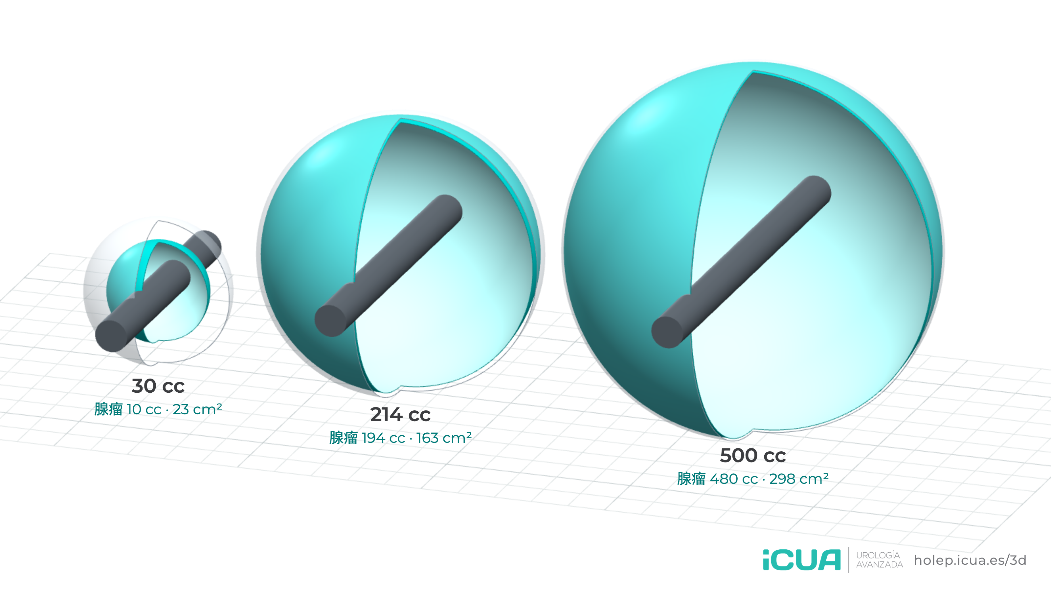
从 30 到 500 cc
真实比例的 3D 模型
×48
剜除腺瘤
×13.2
腺瘤-包膜平面
×2.6
直径与长度
■ 腺瘤-包膜平面 ■ 外周带，≈ 20 g，不予切除 ■ 26 Fr 镜鞘
https://holep.icua.es/3d/zh/ · Dr. Fernando Gómez Sancha · ICUA
2 / 7

Slide 3
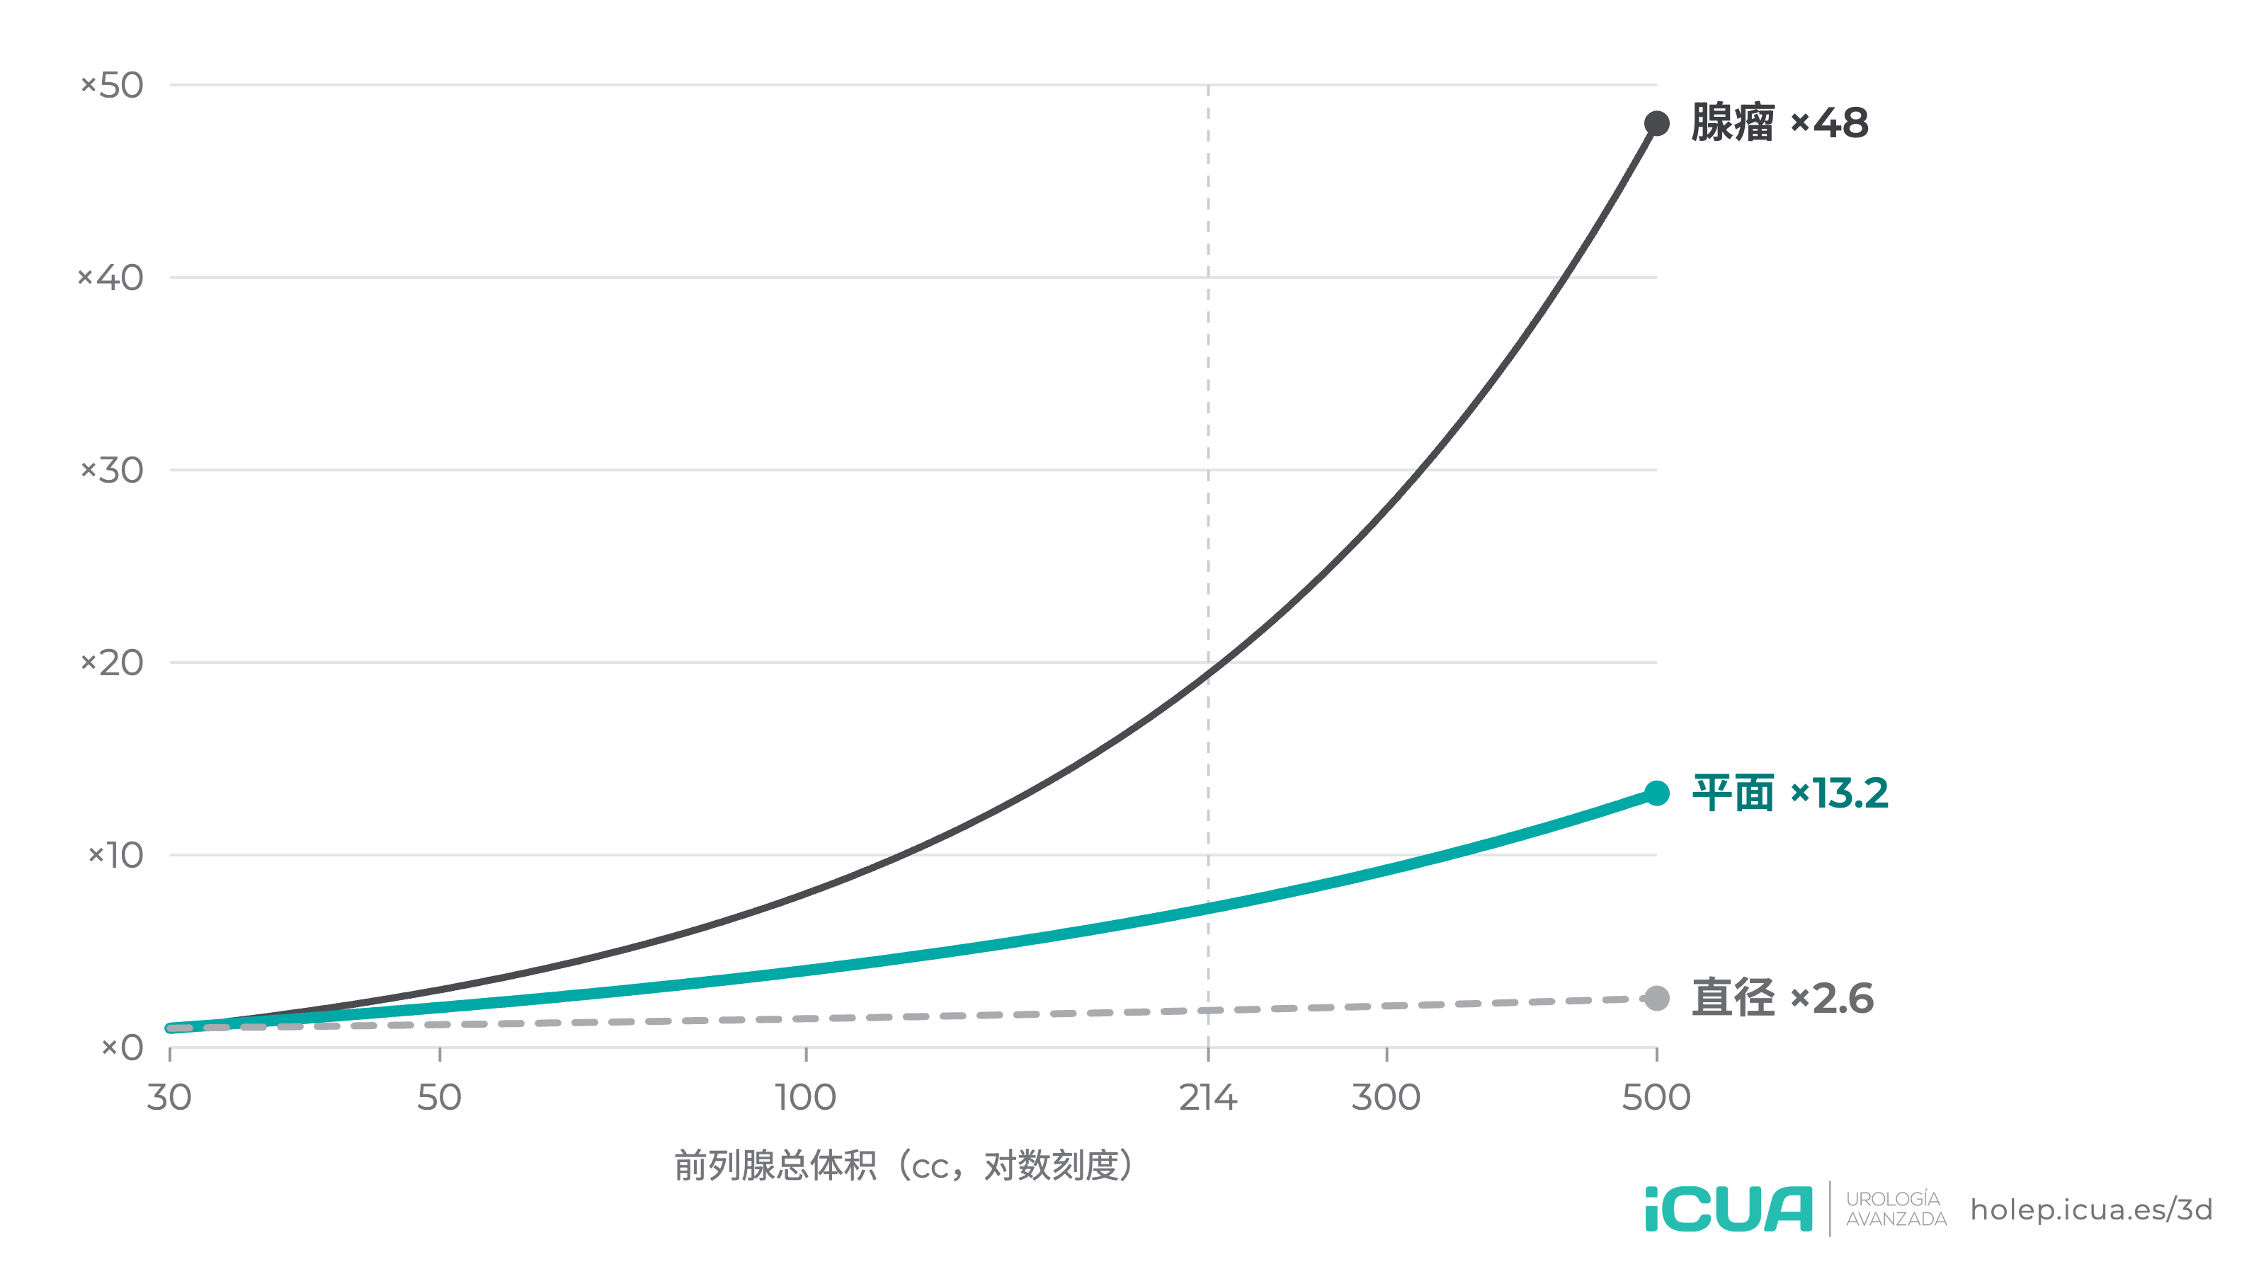
与体积无关
各项指标如何增长
相对于 30 cc 前列腺的倍数，该前列腺仅含约 10 cc 腺瘤。切除的腺瘤急剧上升；平面面积平缓增加；直径几乎不变。
https://holep.icua.es/3d/zh/ · Dr. Fernando Gómez Sancha · ICUA
3 / 7

Slide 4
与体积无关
每 cc 腺瘤对应的平面面积
前列腺越大，每剜除 1 cc 腺瘤所需剥离的面积越小。500 cc 腺体每 cc 所需的剥离面积约为 30 cc 腺体的四分之一。
总体积 | 腺瘤 | 平面面积 | 每 cc 腺瘤平面面积 | 腺瘤 × | 平面 ×
30 cc | 10 cc | 23 cm² | 2.26 cm² | ×1.0 | ×1.0
80 cc | 60 cc | 74 cm² | 1.24 cm² | ×6.0 | ×3.3
150 cc | 130 cc | 125 cm² | 0.96 cm² | ×13.0 | ×5.5
214 cc | 194 cc | 163 cm² | 0.84 cm² | ×19.4 | ×7.2
300 cc | 280 cc | 208 cm² | 0.74 cm² | ×28.0 | ×9.2
500 cc | 480 cc | 298 cm² | 0.62 cm² | ×48.0 | ×13.2
https://holep.icua.es/3d/zh/ · Dr. Fernando Gómez Sancha · ICUA
4 / 7

Slide 5
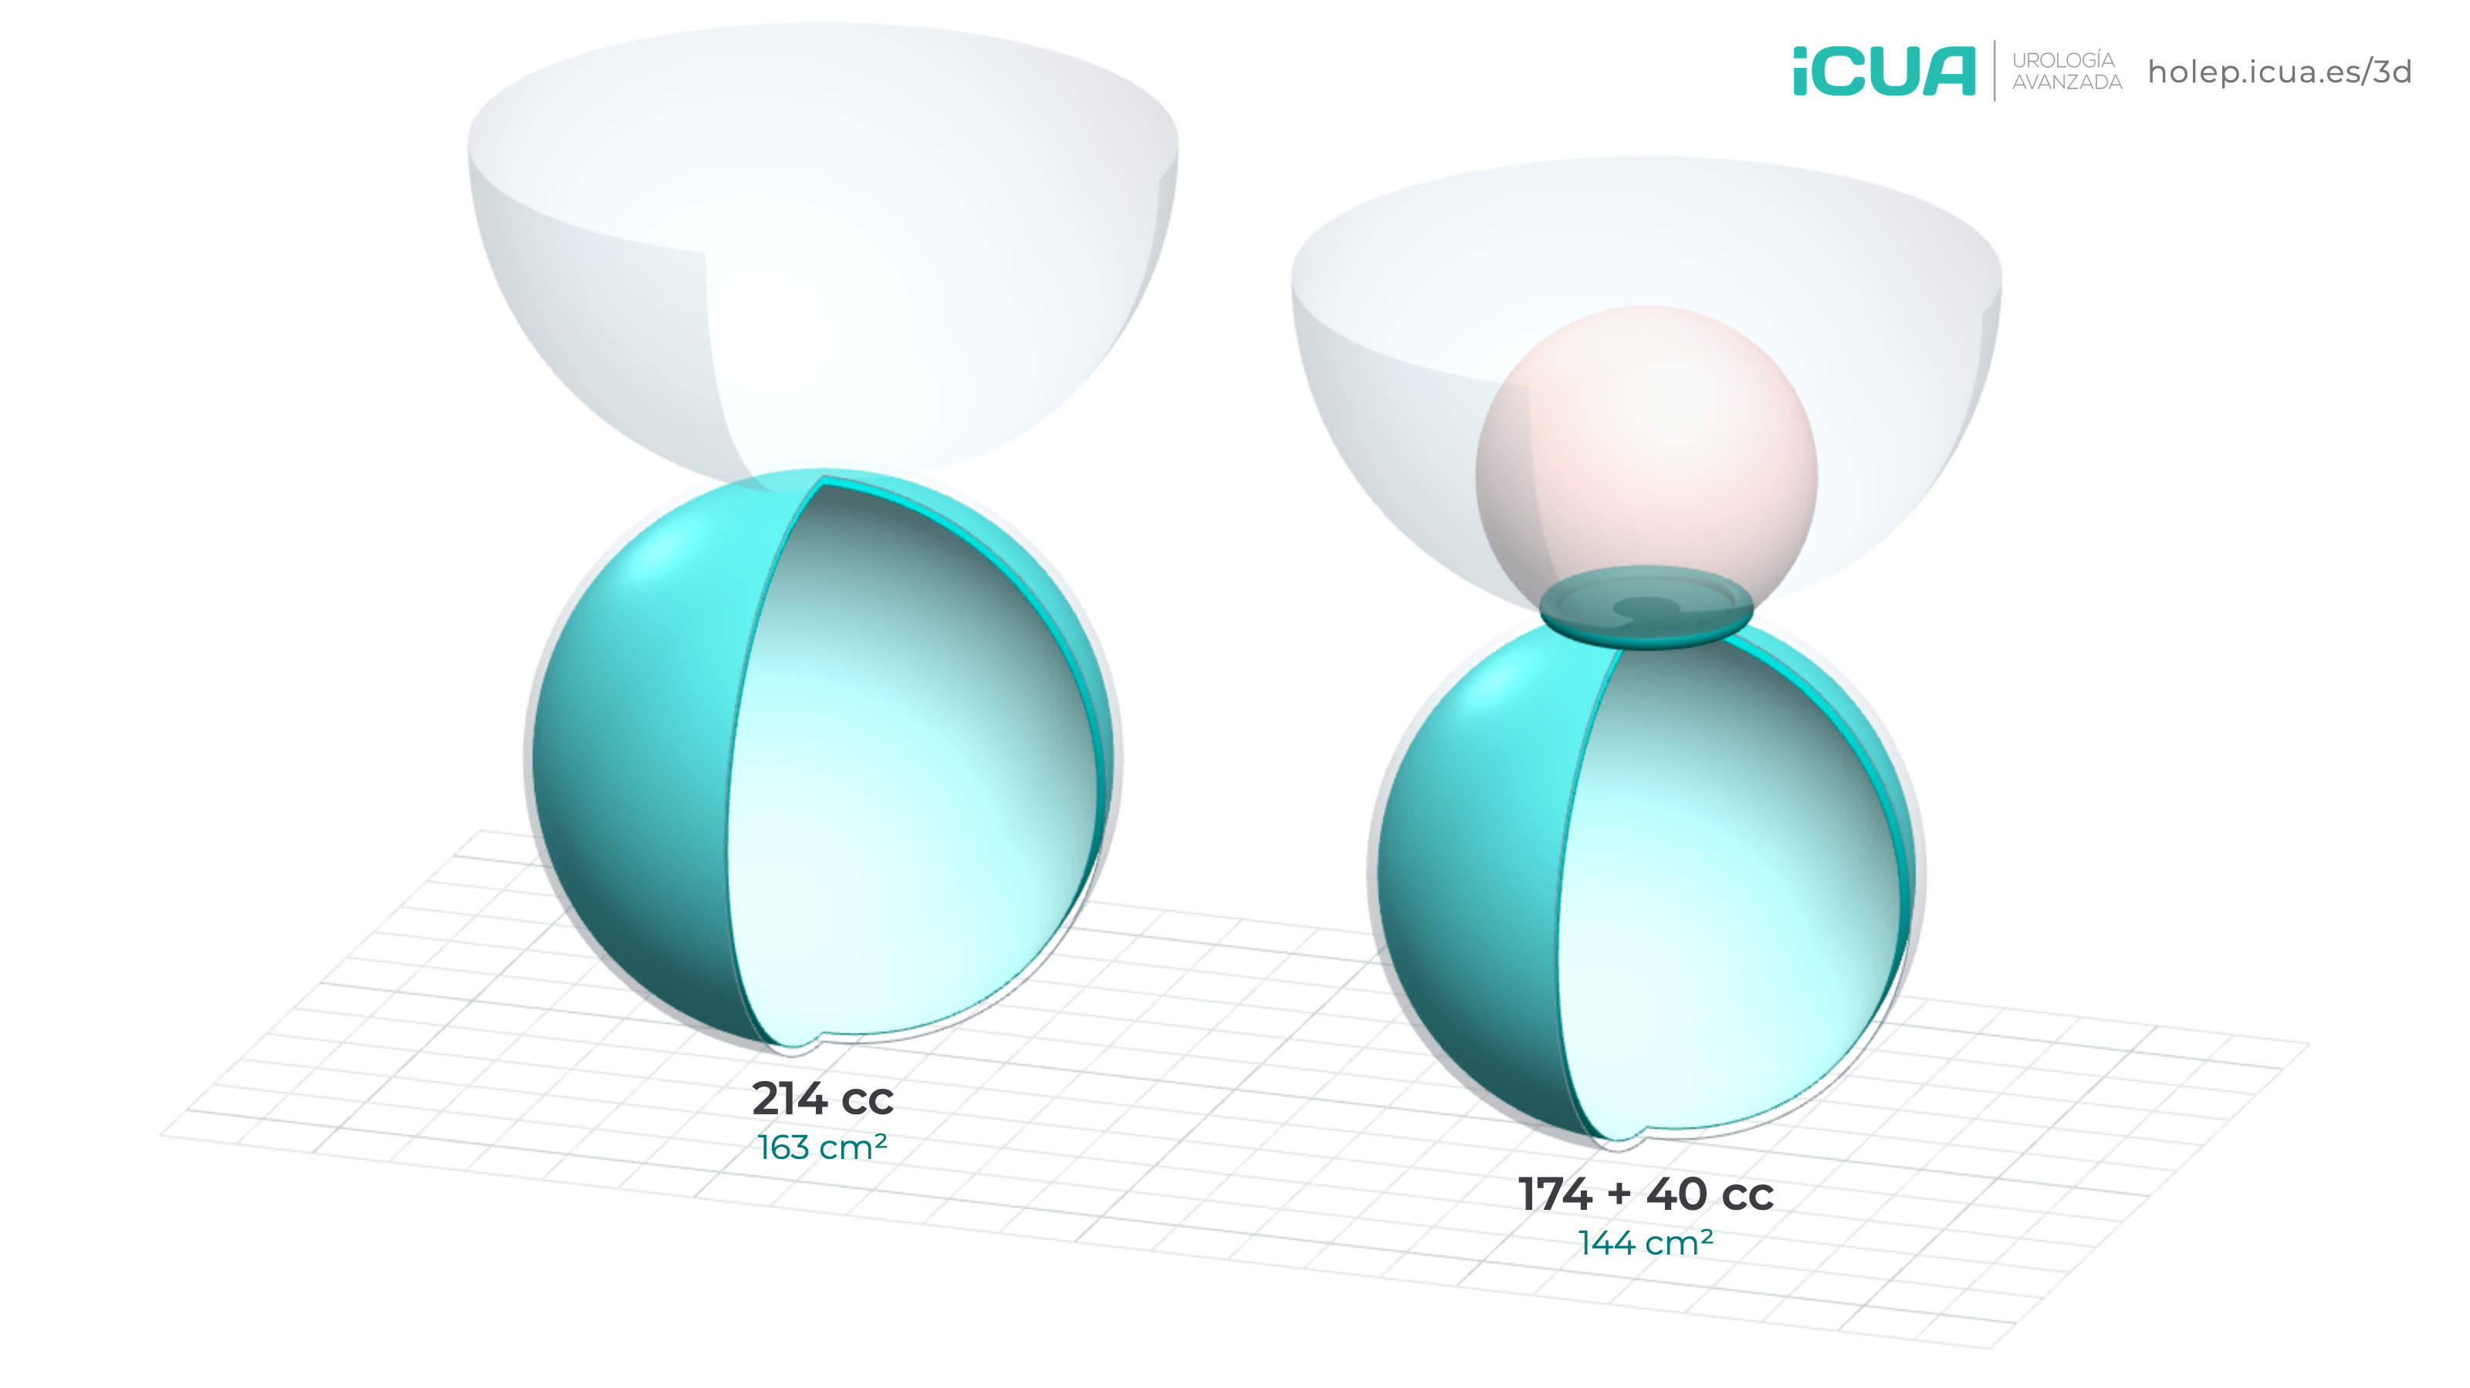
中叶
总体积与中叶
请选择侧叶体积和中叶体积。中叶向膀胱腔内生长，表面覆盖尿路上皮，只有其位于膀胱颈的基底部会增加剥离平面。因此，在总体积相同的情况下，伴有大中叶的前列腺需要剥离的平面少于无中叶者。
+4.5 cm²
膀胱颈处基底：增加的剥离面积
163 → 144 cm²
剥离面积 · 214 cc
■ 中叶，覆盖尿路上皮
https://holep.icua.es/3d/zh/ · Dr. Fernando Gómez Sancha · ICUA
5 / 7

Slide 6
与体积无关
方法与假设
外周带
外周带即外科包膜，不予剜除。假定每个前列腺的外周带重约 20 g：腺瘤为总体积减去 20 cc，剜除平面即该腺瘤的表面。因此，合理的比较对象是切除的腺瘤，而非总体积。
模型局限
大体积前列腺常呈长形且不对称，这会改变绝对数值，但不改变增长规律。组织粉碎的工作量确实随体积增加；本页仅讨论剜除。
体积
超声椭球体公式：V = d1 × d2 × d3 × 0.52。为单独考察体积的影响，采用三个直径相等的等效前列腺。
中叶
以半径 1.2 cm 的基底经膀胱颈突出的球体。这是一种简化：部分腺体的蒂部会随体积增大而增宽。大中叶可能妨碍膀胱颈的视野，或靠近输尿管口；本模型仅涉及剥离平面。
剥离平面
以腺瘤表面积近似：S = π × d²。只要形状不变，任何几何体都遵循同一规律：表面积与 d² 成正比，体积与 d³ 成正比。
https://holep.icua.es/3d/zh/ · Dr. Fernando Gómez Sancha · ICUA
6 / 7

Slide 7
了解更多
HoLEP 视频与指南
ICUA 为患者和泌尿外科医生提供的资料。
患者指南
关于 HoLEP 及术后康复的可下载指南。
holep.icua.es/zh.html
患者教育视频
关于手术与康复的简短讲解。
暂不可用
En bloc HoLEP 视频库
整块 HoLEP 手术视频，面向泌尿外科医生。
holep.icua.es/shipin-ku/
基于几何模型的教育资料，不能替代您向泌尿外科医生咨询。
可免费用于教学与科普，请注明出处：ICUA · holep.icua.es/3d
https://holep.icua.es/3d/zh/
https://holep.icua.es/3d/zh/ · Dr. Fernando Gómez Sancha · ICUA
7 / 7

